Slide 1
Bacharelado em Ciências de Computação
SCC 291/292
Projeto Supervisionado I/II
SCC 293/294
Projeto de Graduação I/II
Semestre 2/2018

Slide 2
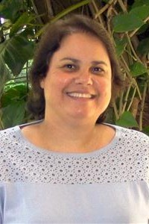
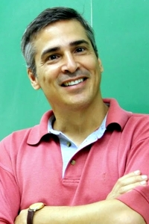
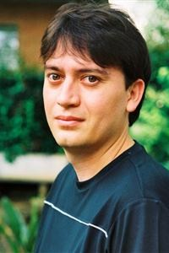
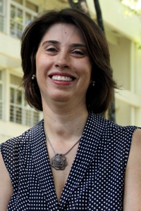
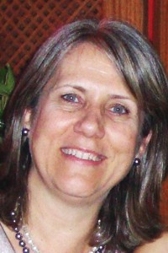
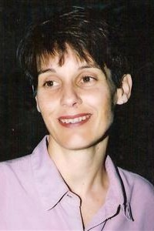
Docentes
Agma
Traina
André Carvalho
Gustavo Batista
Maria Cristina F. Oliveira
Renata
Fortes
Maria da Graça C. Pimentel
Notes:
2

Slide 3
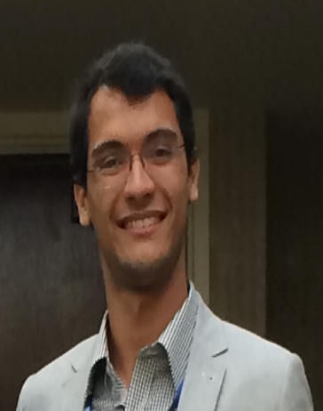
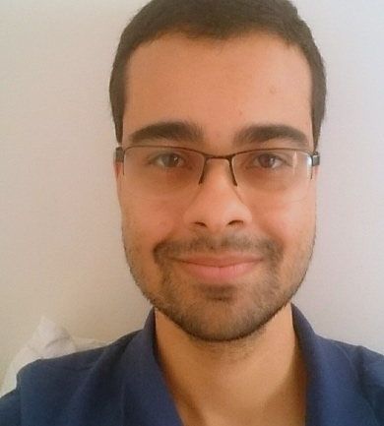
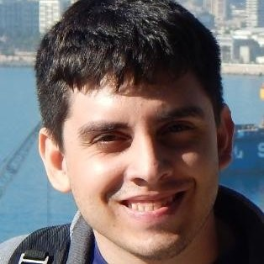
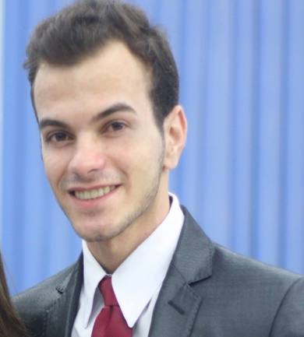
Estagiários PAE
André de Lima Salgado
Felipe Provezano Coutinho
Fernando Pereira dos Santos
Jonathan da Silva Ramos
Notes:
3

Slide 4
Projeto Supervisionado
ou de Graduação I/II
Dedicação
Mínimo de 300 horas
Pré-requisito
Devem faltar no máximo 40 créditos de disciplinas obrigatórias e eletivas‏ para a conclusão do curso

Slide 5
Objetivo
Inserir o aluno como elemento crítico, participativo e transformador da sociedade

Slide 6
Objetivos Específicos
Projeto Supervisionado I/II | Projeto de Graduação I/II
Permitir que o aluno se familiarize com o ambiente profissional Dar-lhe uma visão mais abrangente da área e a possibilidade de trabalhar junto a uma equipe desenvolvendo um projeto real da prática profissional Obs: Projeto em Intercâmbio I/II segue as mesmas informações deste. | Desenvolver no estudante o espírito, a mentalidade de pesquisa e a capacidade de síntese Permitir o desenvolvimento de uma visão mais global das áreas de Ciência de Computação ou Matemática Computacional através da elaboração de um projeto assistido por docente

Slide 7
Projeto Supervisionado I/II
Atenção!
Necessário inscrever seu projeto na disciplina, no TCCWeb (‘matrícula’)
Serão aceitas inscrições nas disciplinas até 31/Ago
Se ainda não o fez, inscreva o seu projeto!
Seu supervisor precisa se cadastrar!

Slide 8

Projeto Supervisionado I/II: Estágio em Empresa Conveniada
Desenvolvido em alguma empresa conveniada ao ICMC-USP
Também chamado estágio
Voltado principalmente aos alunos que pretendam atuar em empresas ou como empreendedores na área de informática

Slide 9
Projeto Supervisionado I/II: Empreendedor
Desenvolvido em uma empresa na qual o aluno é proprietário ou sócio
Também chamado estágio empreendedor
Empresa deve existir há pelo menos um ano
Deve haver um projeto ativo há pelo menos um ano; ou um projeto concluído e um ativo
Apresentar um texto sobre a atuação da empresa
Apresentar um projeto no qual o contratante autoriza a apresentação do trabalho

Slide 10
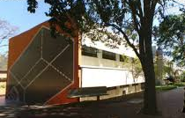
Projeto de Graduação I/II: Local
Desenvolvido na universidade sob a orientação de um docente
Também chamado projeto de formatura, Trabalho de Conclusão de Curso (TCC)
Voltado principalmente aos alunos que pretendam se aprofundar nos estudos ou aprender algo diferente

Slide 11
Critérios de Aprovação
Projeto Supervisionado I/II | Projeto de Graduação I/II
Entregar nas datas devidas Informações sobre Projeto e Defesa (TCCWEB) Questionário de Avaliação do Curso de BCC (TCCWEB) Monografia do Estágio (PDF apenas) (TCCWEB) Questionário de Inserção no Mercado/Avaliação de Empresa (TCCWEB) | Entregar nas datas devidas Informações sobre Projeto e Defesa (TCCWEB) Questionário de Avaliação do Curso de BCC (TCCWEB) Monografia (PDF apenas) (TCCWEB)
Defender trabalho em pôster | Defender projeto em banca
Obter nota superior ou igual a cinco (5.0) | Obter nota superior ou igual a cinco (5.0)

Slide 12
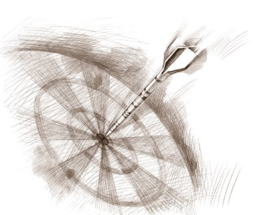
Cronograma
Projeto Supervisionado I/II
01/07 - 05/10 – Inscrição dos alunos e supervisores (TCCWEB)
21/10 – Data limite para mudança de título e área (TCCWEB)
15/10 - 26/10 – Alunos escolhem as datas das bancas/defesas (TCCWEB) 29/10 - 23/11 – Distribuição das bancas (TCCWEB) 21/11 – Entrega da Monografia em PDF (TCCWEB) Exercício: Avaliação do Curso (TCCWEB) Exercício: Avaliação da Empresa (TCCWEB)
29/11 e 30/11 – Apresentação de pôsteres Entregas pelo supervisor (DIA DA DEFESA/APRESENTAÇÃO) - Declaração de horas de projeto (TCCWEB) - Avaliação do aluno (TCCWEB)

Slide 13
Cronograma
Projeto de Graduação I/II
01/07 - 05/10 – Inscrição dos alunos e supervisores (TCCWEB) 21/10 – Data limite para mudança de título e área (TCCWEB)
15/10 - 26/10 – Alunos escolhem as datas das bancas/defesas (TCCWEB) 29/10 - 23/11 – Distribuição das bancas (TCCWEB) 21/11 – Entrega da Monografia em PDF (TCCWEB) Exercício: Avaliação do Curso (TCCWEB)
28/11 – Defesa da monografia Entregas pelo orientador (DIA DA DEFESA/APRESENTAÇÃO) - Declaração de horas de projeto (TCCWEB) - Avaliação do aluno (TCCWEB)

Slide 14
Entrega da Declaração de Horas e Avaliação do Supervisor
O secretário do SCC Giovano Cardoso (giovano@icmc.usp.br) entra em contato com o supervisor/orientador que avalia o aluno e declara que foram realizadas pelo menos 300h de estágio/trabalho:
Avaliação e declaração são realizadas por formulários online;
Contato é feito no e-mail institucional do supervisor/orientador.

Slide 15
Monografia Projeto Supervisionado I/II
A Monografia consiste de um Relatório das Atividades organizado em 4 partes:
Capítulo 1: Sobre a empresa
Capítulo 2: Planejamento e atividades iniciais
Capítulo 3: Atividades realizadas e resultados
Capítulo 4: Avaliação do estágio e do curso

Slide 16
Monografia Projeto Supervisionado I/II
Capítulo 1: Sobre a empresa (até 2 pags.)
Comente sobre a empresa: o setor de atuação, porte, missão e outras informações que você julgue necessárias (e.g. plano de carreira e premiações). Comente também como foi o processo seletivo para ingresso no estágio).
Capítulo 2: Planejamento e atividades iniciais (até 2 pags.)
Fale sobre quais atividades foram planejadas para o estágio, o projeto em que se insere, os problemas que serão tratados, e treinamentos e cursos realizados para capacitação específica para a solução dos problemas.
Capítulo 3: Atividades realizadas e resultados (4 a 10 pags.)
Descreva quais problemas foram resolvidos, e quais tecnologias foram utilizadas para resolver esses problemas. Quem foram as pessoas/entidades afetadas por esses resultados (omitir informações sigilosas)? Quais problemas não puderam ser resolvidos e por que?
Capítulo 4: Resumo e Avaliação do estágio e do curso (até 2 pags.)
Comente como o estágio contribuiu para a sua capacitação e o seu crescimento profissional. Avalie o seu curso de graduação, sob a perspectiva de preparação para o mercado de trabalho, importância das disciplinas e apresente sugestões específicas para o curso.

Slide 17
Monografia Projeto Supervisionado I/II
Entregar
Upload do respectivo arquivo em PDF no TCCWEB
De modo a evitar problemas na submissão via TCCWEB, o nome do arquivo em PDF não deve conter acentos
TCCWEB somente aceita uma submissão da monografia

Slide 18
Monografia Projeto de Graduação I/II
Capa, Folha de Rosto, Índice, Lista de figuras, Lista de tabelas
Resumo
Capítulo 1. Introdução (até 3 pags)
Capítulo 2: Métodos, Técnicas e Tecnologias Utilizadas (até 5 pags)
Capítulo 3: Desenvolvimento do Trabalho (até 9 pags)
Capítulo 4. Conclusões (até 3 pags)
Referências
Glossário
Apêndices
Número de páginas (Capítulos 1 a 4)
Mínimo 12
Máximo 20

Slide 19
Monografia Projeto de Graduação I/II
Capa, Folha de Rosto, Índice, Lista de figuras, Lista de tabelas
Resumo
Capítulo 1. Introdução (até 3 pags)
1.1 Contextualização, Motivação e Domínio de Aplicação
Sintetizar o que foi feito no Projeto I, se for o caso
1.2 Objetivos do Trabalho
1.3 Organização da monografia
Capítulo 2: Métodos, Técnicas e Tecnologias Utilizadas (até 5 pags)
Capítulo 3: Desenvolvimento do Trabalho (até 9 pags)
3.1. Descrição do Problema
3.2. Descrição das Atividades Realizadas
3.3. Resultados Obtidos
3.4. Dificuldades e Limitações

Slide 20
Monografia Projeto de Graduação I/II
Capítulo 4. Conclusões (até 3 pags)
Nesta seção, resuma suas atividades realizadas, fazendo uma análise geral sobre quais os conhecimentos /disciplinas de graduação lhe foram mais úteis.
Além disso, apresente uma análise crítica sobre seu curso de graduação, em termos de: autocrítica, professores, infraestrutura, etc.
Sintetizar o que será feito no Projeto II, se for o caso
Referências
Glossário
Apêndices
Tabelas, resultados, documentação, descrição das atividades do Projeto I ou planejamento das atividades do Projeto II, etc.

Slide 21
Monografia Projeto de Graduação I/II
O texto deverá ter no mínimo 12 e no máximo 20 páginas (apenas Capítulos 1 a 4, descontando referências, etc.)
Qualquer processador de texto pode ser utilizado, seguindo rigorosamente as instruções encontradas no Repositório do Tidia
Entregar
Upload do respectivo arquivo em PDF no TCCWEB
De modo a evitar problemas na submissão via TCCWEB, o nome do arquivo em PDF não deve conter acentos
O TCCWEB somente aceita uma submissão da monografia

Slide 22
Defesa
Projeto Supervisionado I/II | Projeto de Graduação I/II
Datas Previstas: 29 e 30 de novembro Sessão pública e conjunta Aprox. 16 alunos por sessão 6 sessões em local aberto no ICMC 10:00-11:30 ou 14:30-16:00 (escolha no TCCWEB) É obrigatória a presença do aluno durante TODA a sessão (treinar!) Banca Examinadora: dois membros Um dos professores responsáveis pela disciplina Professor/pesquisador | Datas Previstas: 28 de novembro A defesa é pública Duração total: 30 minutos 15 min para apresentação do trabalho (treinar!) 15 min para arguição pela banca examinadora Banca Examinadora: dois membros Um dos professores responsáveis pela disciplina Professor/pesquisador (que não seja o orientador do projeto do aluno)
Convidados, parentes e colegas são bem-vindos!

Slide 23
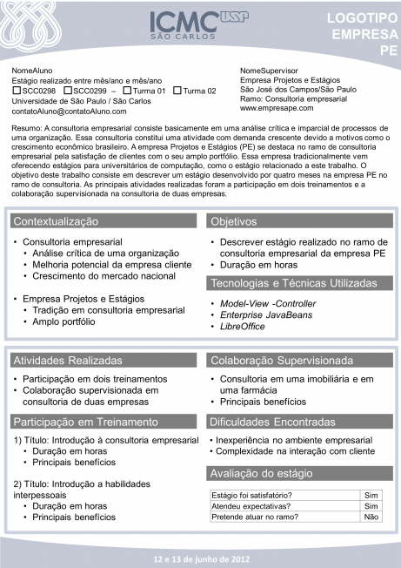
Pôster
Projeto Supervisionado I/II
Modelo: Repositório Tidia
Pôster deve conter
Título do Trabalho
Nome, localização e perfil da empresa
Tempo de estágio
Resumo do trabalho desenvolvido
Tamanho A0
Impressão do pôster é de responsabilidade do aluno

Slide 24
Critérios
Projeto de Graduação I/II
Avaliação da monografia
Estrutura
Redação
Legibilidade do texto
Avaliação da apresentação
Domínio
Segurança
Postura
Qualidade dos slides/demos...

Slide 25
Plágio & Cia
Plágio: Apresentação de imitação ou cópia de obra intelectual ou artística alheia como sendo de própria autoria
http://aulete.com.br/plágio
Atitude não ética
Todo o texto deve ser escrito pelo aluno e, quando apoiado em trabalhos de outros autores, devem ser incluídas as referências correspondentes
Receberão nota ZERO as monografias que contenham algum conteúdo “copiado” (todo ou partes)
Texto
Imagens
Tabelas
Dados
Etc.

Slide 26
http://ae4.tidia-ae.usp.br
Tidia 4.0
Comunicação
Avisos
Mensagens
Material de apoio
Repositório
Notes:
26

Slide 27
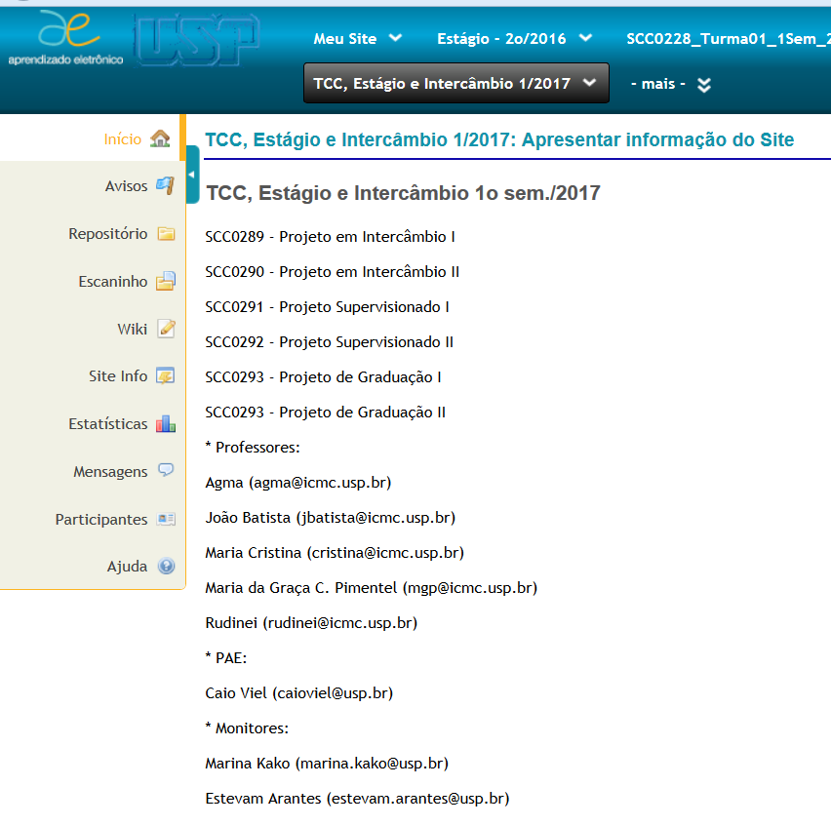
http://ae4.tidia-ae.usp.br
Toda comunicação deve ser feita por meio da ferramenta Mensagens do Tidia, onde é registrada e acessível a todos os docentes

Slide 28
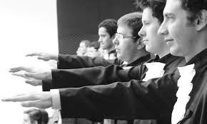
Falta pouco!

